Slide 1
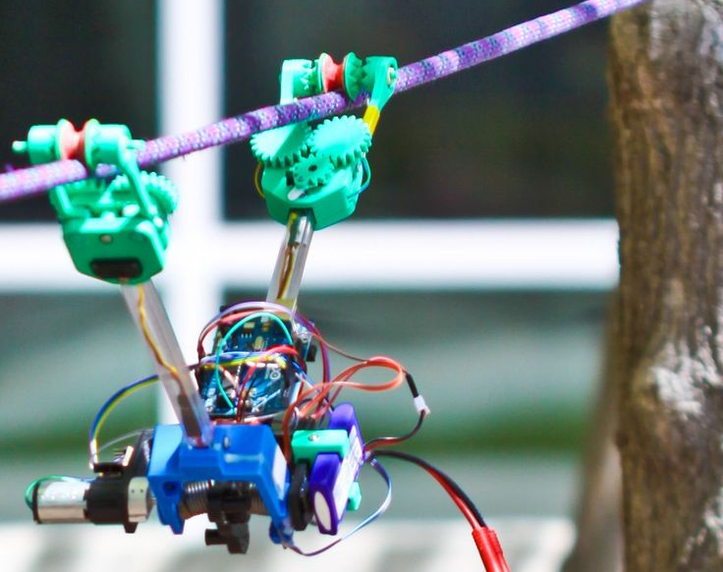
Мобильный робот-ползун для мониторинга ЛЭП

Slide 2







PLUSHECHKA-TEAM это..
Ликутин Иван
Спикер
Аналитик
Кочнев Дмитрий
Тестировщик
Кулаков Артем
Разработчик
Кузнецова Екатерина
Лидер команды
Дизайнер

Slide 3
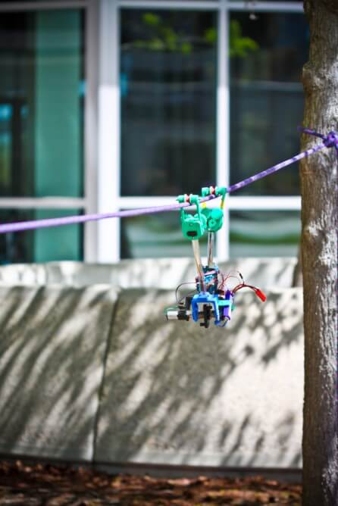
Актуальность
Мониторинг состояния ЛЭП является важной задачей для обеспечения эффективной работы электросистемы.
Роботы-ползуны (РП) - это отличное передовое решение для мониторинга ЛЭП.
Эти робототехнические устройства, способные передвигаться на горизонтальных поверхностях, и призваны автоматизировано и точно выполнять опасную и рутинную работу по анализу состояния высоковольтных ЛЭП.
Но текущие РП ограничены в преодолении изоляторов, что ограничивает их мобильность.
Модернизация робота-ползуна и небольшое внедрение в конструкцию вышки ЛЭП позволит решить эту проблему.
Notes:
Мониторинг состояния ЛЭП является важной задачей для обеспечения эффективной работы электросистемы.
Роботы-ползуны - это отличное передовое решение для мониторинга ЛЭП.
Эти робототехнические устройства, способные передвигаться на горизонтальных поверхностях, и призваны автоматизировано и точно выполнять опасную и рутинную работу по анализу состояния высоковольтных ЛЭП.
Но текущие РП ограничены в преодолении изоляторов, что ограничивает их мобильность. Модернизация робота-ползуна и небольшое внедрение в конструкцию вышки ЛЭП позволит решить эту проблему.

Slide 4
Цель и задачи
Цель: снижение затрат за счет модернизации робота-ползуна, предназначенного для работы с линиями электропередачи (ЛЭП), путем оснащения робот-ползуна подвижными механизмами в лапках, и создание конструкции на вышках ЛЭП, способной обеспечивать движение робота через изоляторы.
Задачи:
Анализ и изучение работы существующих роботов-ползунов, используемых для работы с ЛЭП и конструкций высоковольтных вышек для дальнейшей интеграции.
Анализ и расчет экономических параметров проекта и окупаемости технического решения
Разработка и создание прототипа, соответствующего требованиям проекта.
Интеграция подвижных механизмов в лапки робота-ползуна SKYSWEEPER 11109.
Тестирование функциональности и эффективности нового робота-ползуна и конструкции для преодолевания изоляторов ЛЭП.

Slide 5
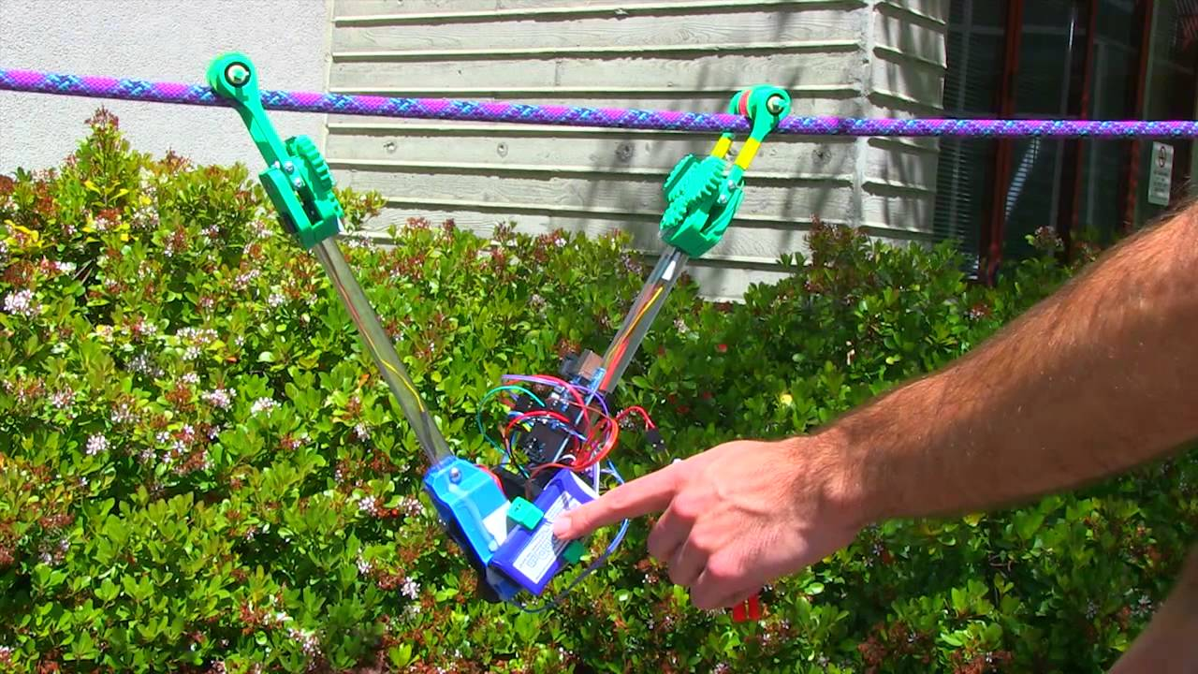
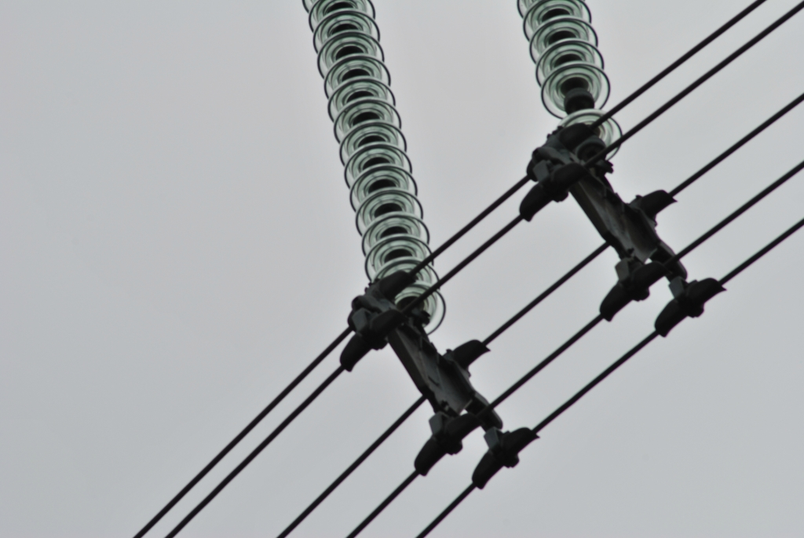
Предлагаемое решение
В качестве модели для модернизации мы выбрали: Power Line Inspection Robot SKYSWEEPER 11109-компактный и автономный робот-ползун с системой камер и датчиков.
Техническим решением для повышения эффективности данной установки является оснащение робот-ползуна подвижными механизмами в лапках, позволяющими им разжиматься и зацепляться за рельсу или провод в зависимости от ситуации для прохождения изоляторов на проводах ЛЭП.
Такая модернизация позволит:
Увеличить точность производимых работ
Расширить функционал
Улучшить взаимодействие с окружающей средой
Повысить адаптивность робота-ползуна

Slide 6
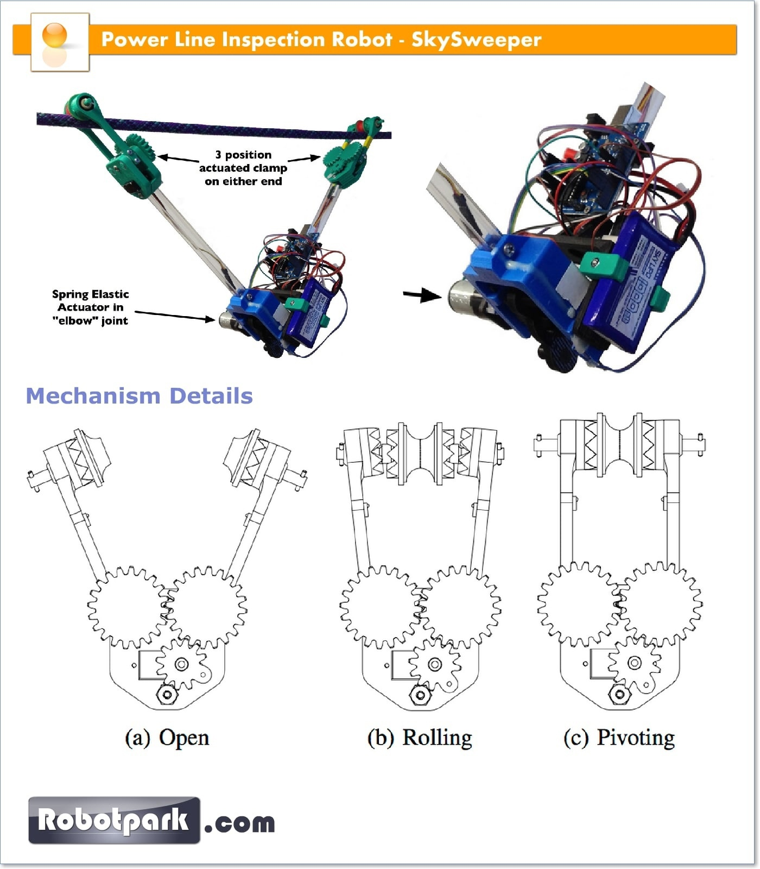
Модернизация робота-инспектора
Чтобы повысить мобильность робота-ползуна, было решено:
использовать подвижные зацепов. Робот будет оснащен механизмом, который позволяет "лапкам" разжиматься и зацепляться за рельсу при достижении определенной точки. После этого он может двигаться вдоль рельсы до следующего изолятора, где заново зацепится за провод, используя свои лапки.
Notes:
Чтобы повысить мобильность робота-ползуна, было решено:
использовать подвижные зацепов, робот будет оснащен механизмом, который позволяет "лапкам" разжиматься и зацепляться за рельсу при достижении определенной точки. После этого он может двигаться вдоль рельсы до следующего изолятора, где заново зацепится за провод, используя свои лапки.

Slide 7

Модернизация на вышках ЛЭП
Для преодолевания гирлянды изоляторов на высоковольтных линиях, было решено внедрить в конструкцию вышки рельсу, за которую робот-ползун будет перецеплятьтся.
Скоро тут будет чертеж…
Notes:
Для преодолевания герлянды изоляторов на высоковольтных линиях, было решено внедрить в конструкцию вышки рельсу, за которую робот-ползун будет перецеплятьтся.

Slide 8
Описание принципа работы
1. Подвижные механизмы: Робот-ползун SKYSWEEPER 11109 оснащен подвижными механизмами в лапках, позволяющими им разжиматься и зацепляться за рельсу или провод в зависимости от ситуации.
2. Разжатие лапок: При приближении к рельсе механизмы в лапках робота разжимают их, позволяя лапкам свободно зацепиться за рельсу по обе стороны от изолятора.
3. Фиксация на рельсе: Робот фиксируется на рельсе и начинает движение вдоль него, используя рельсу вместо провода для перемещения.
4. Достижение следующего изолятора: При достижении следующего изолятора, механизмы в лапках робота позволяют им разжаться от рельсы и снова зацепиться за провод.
5. Возврат на провод: Робот снова зацепляется за провод и продолжает движение от одного изолятора к другому, используя свои лапки для зацепления и движения.
Принцип подвижных зацепов обеспечивает роботу-ползуну возможность эффективно и устойчиво перемещаться по проводам ЛЭП, используя рельсы для облегчения передвижения между изоляторами. Этот метод позволяет роботу безопасно и эффективно осуществлять свои функции обслуживания и инспекции ЛЭП, обеспечивая плавное и контролируемое движение по нестандартной поверхности проводов.
Тут будет общий чертеж предлагаемого решения…
Notes:
1. Подвижные механизмы: Робот-ползун SKYSWEEPER 11109 оснащен подвижными механизмами в лапках, позволяющими им разжиматься и зацепляться за рельсу или провод в зависимости от ситуации.
2. Разжатие лапок: При приближении к рельсе механизмы в лапках робота разжимают их, позволяя лапкам свободно зацепиться за рельсу по обе стороны от изолятора.
3. Фиксация на рельсе: Робот фиксируется на рельсе и начинает движение вдоль него, используя рельсу вместо провода для перемещения.
4. Достижение следующего изолятора: При достижении следующего изолятора, механизмы в лапках робота позволяют им разжаться от рельсы и снова зацепиться за провод.
5. Возврат на провод: Робот снова зацепляется за провод и продолжает движение от одного изолятора к другому, используя свои лапки для зацепления и движения.
Принцип подвижных зацепов обеспечивает роботу-ползуну возможность эффективно и устойчиво перемещаться по проводам ЛЭП, используя рельсы для облегчения передвижения между изоляторами. Этот метод позволяет роботу безопасно и эффективно осуществлять свои функции обслуживания и инспекции ЛЭП, обеспечивая плавное и контролируемое движение по нестандартной поверхности проводов.

Slide 9
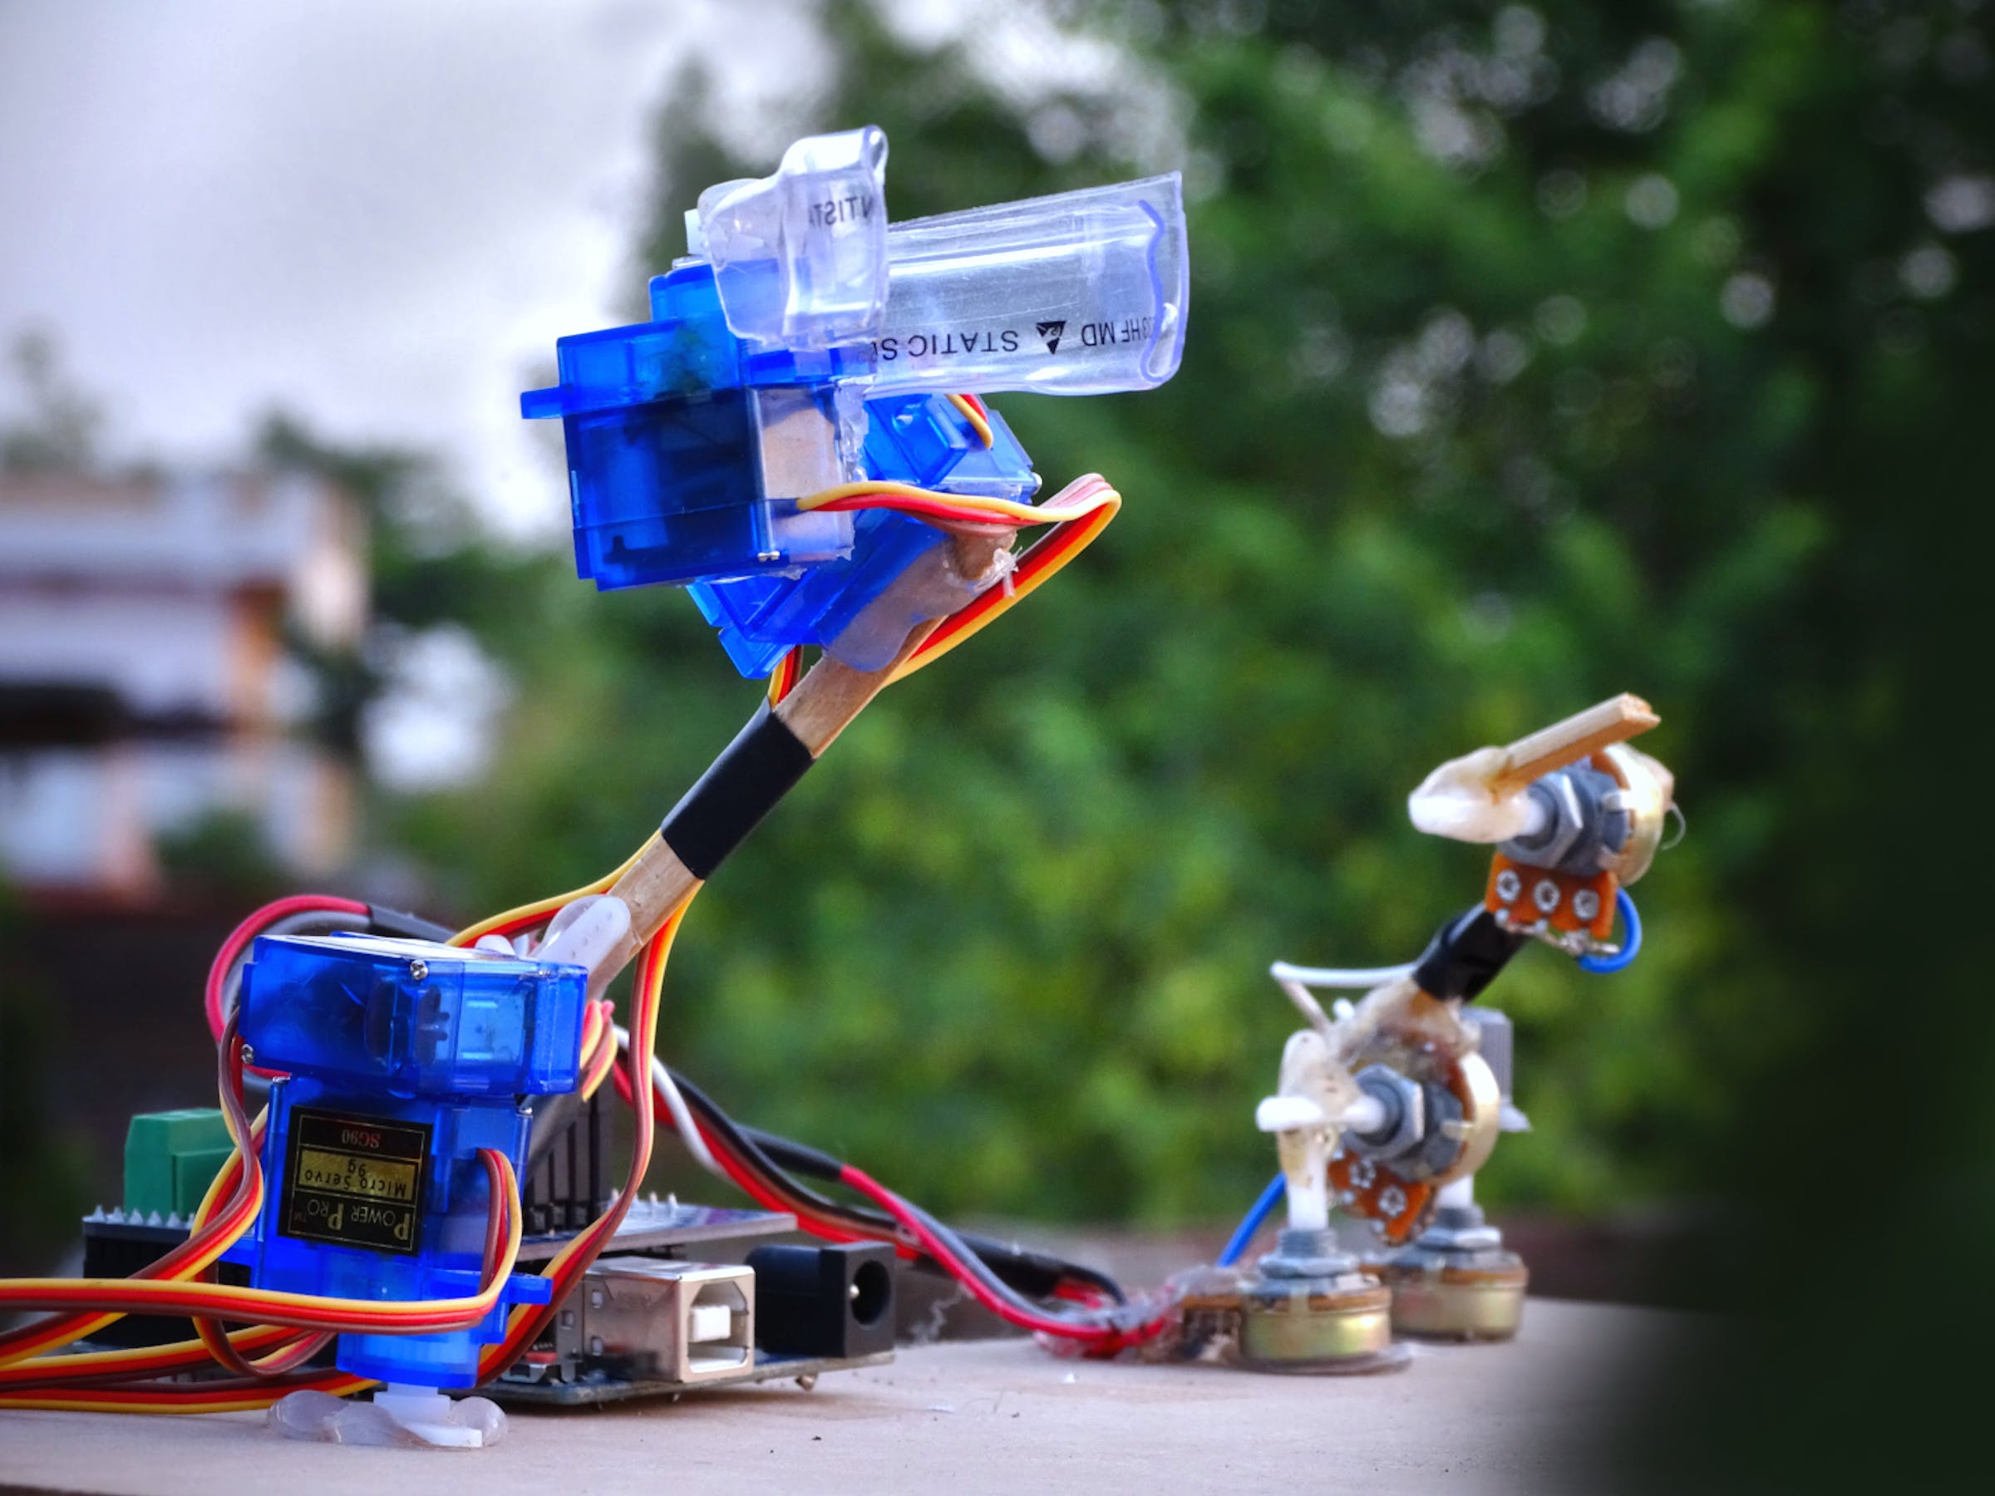
Почему была выбрана именно эта модель робота-ползуна?
Главное преимущество робота-ползуна Power Line Inspection Robot SKYSWEEPER 11109 заключается в:
способности автоматически осуществлять мониторинг состояния ЛЭП без необходимости присутствия оператора непосредственно на ЛЭП;
За счет компактности и малого веса робот может преодолевать сложные территории и обследовать ЛЭП в труднодоступных местах.
Обладает некоторым спектром функций, таких как обнаружение повреждений, измерение параметров и передача данных в режиме реального времени.
Однако, недостатком робота-ползуна сложность в разработке ПО.
Notes:
Главное преимущество робота-ползуна Power Line Inspection Robot SKYSWEEPER 11109 заключается в его способности автоматически осуществлять мониторинг состояния ЛЭП без необходимости присутствия оператора. Робот может преодолевать сложные территории и обследовать ЛЭП в труднодоступных местах. Он также обладает более широким спектром функций, таких как обнаружение повреждений, измерение параметров и передача данных в режиме реального времени. Однако, недостатком робота-ползуна сложность в разработке ПО. Но низкая стоимость робота и его комплектующих призвана снизить затраты при мониторинге ЛЭП.

Slide 10
Тут должны быть аналоги, но аналогов преодолевания изоляторов нет.
Notes:
Тут должны быть аналоги, но аналогов преодолевания изоляторов нет.

Slide 11
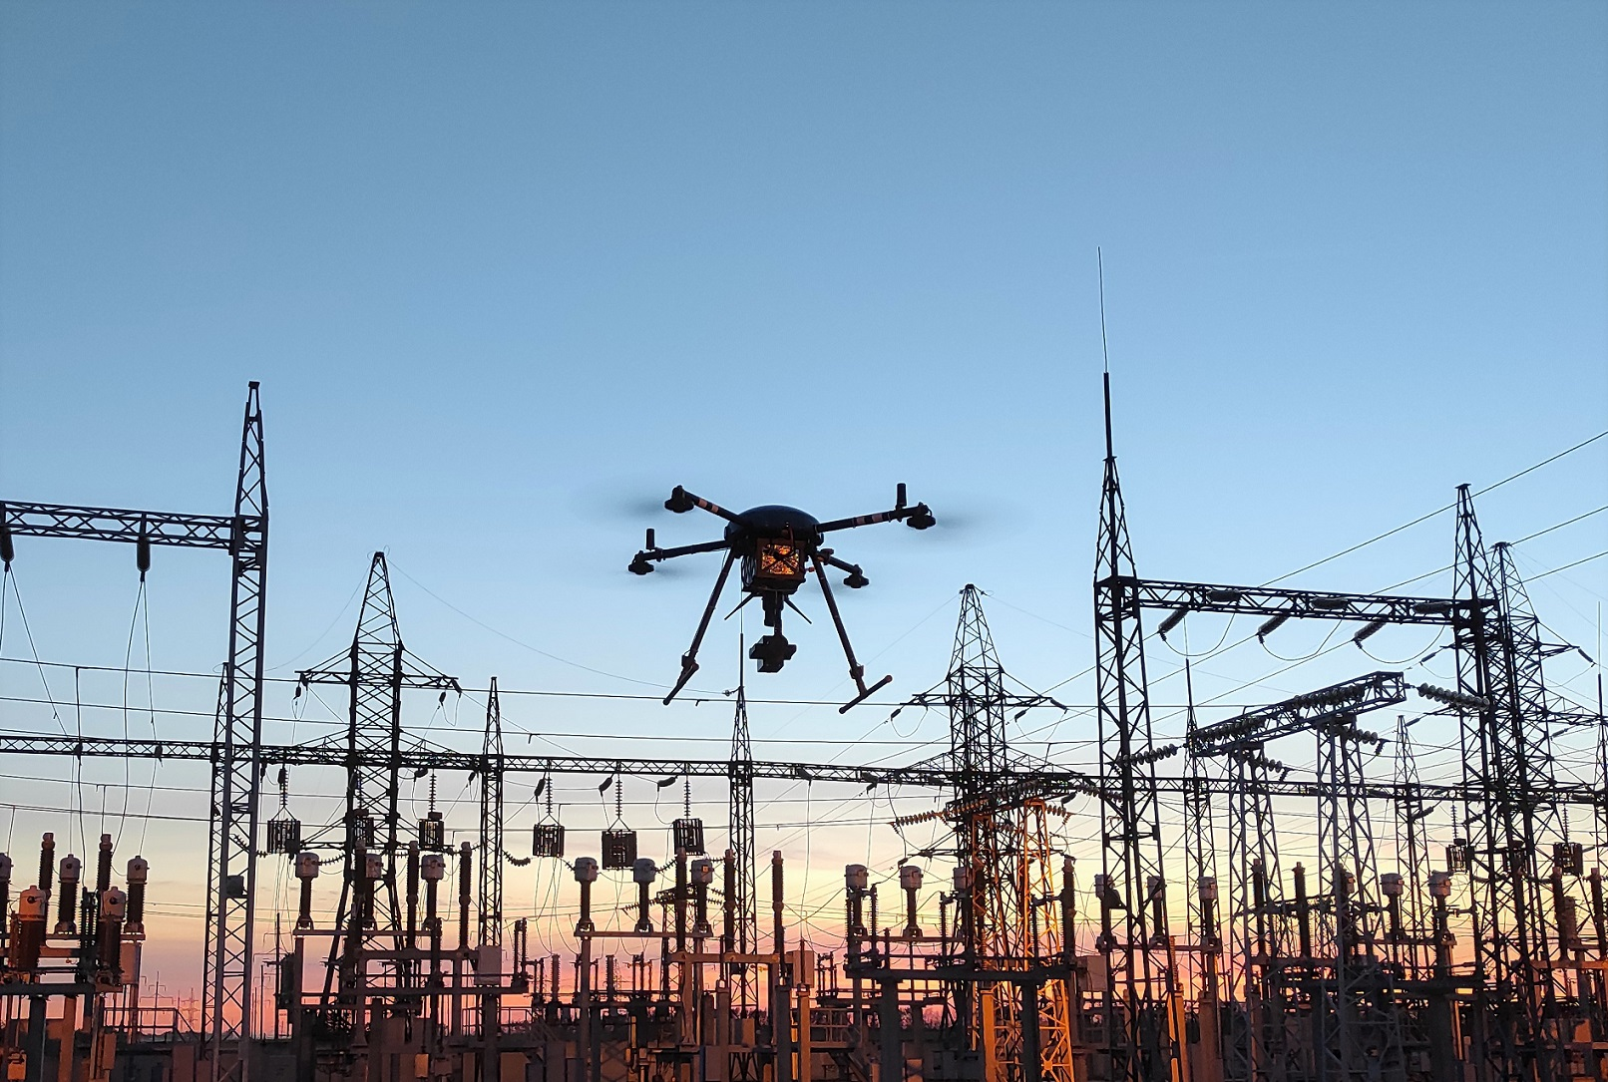
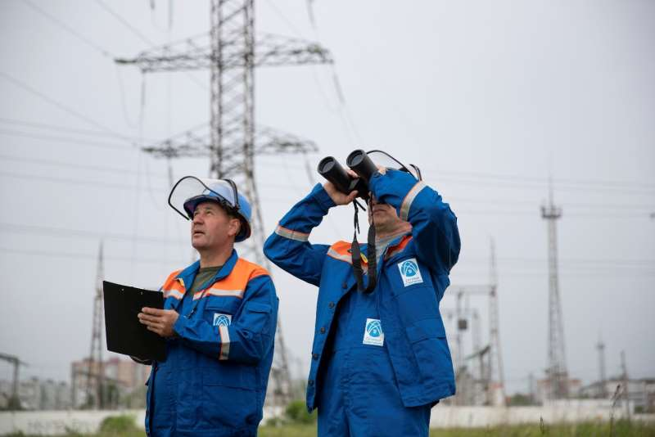
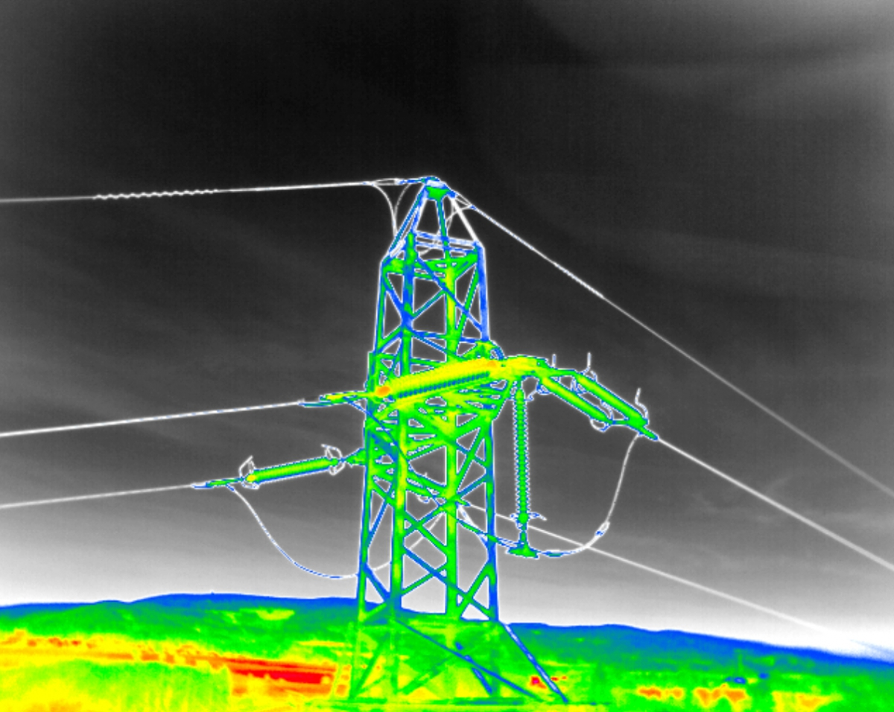
Аналоги методов и устройств для мониторинга ЛЭП
Дроны
Недостатки:
Имеют ограниченную мощность и батарейную емкость, не способность к выполнению сложных задач, особенно в суровых климатических условиях.
Визуальный осмотр
Недостатки:
Ограниченная область видимости и необходимость вручную проверять каждую часть ЛЭП.
Инфракрасная термография
Недостатки:
Неспособность обнаружить внутренние проблемы и зависимость от условий окружающей среды.

Slide 12
Формирование команды
Определение направления работы
Структурирование проекта, создание основных сведений
Анализ рынка
Разработка технического решения проекта
Создание бизнес-плана проекта. Подсчет финансовой модели.
Подготовка к выступлению на конференции
Роад-Мэп

Slide 13
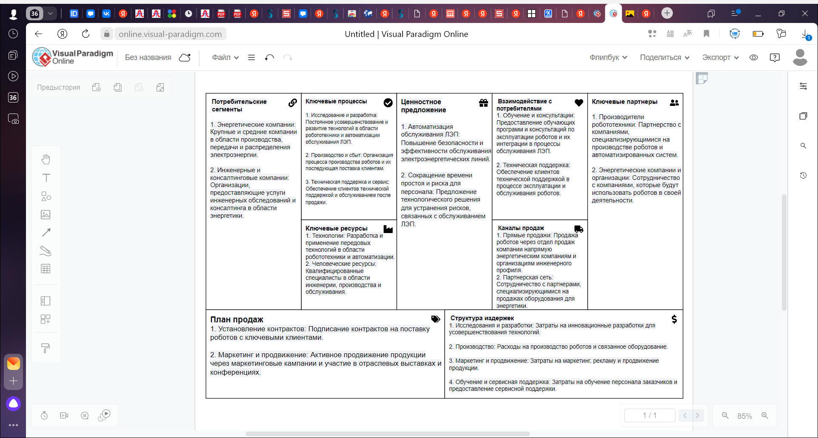
Бизнес-модель
Тут должны быть аналоги, но аналогов преодолевания изоляторов нет.
Notes:
Тут должны быть аналоги, но аналогов преодолевания изоляторов нет.

Slide 14
План продаж
#### Год 1:
1. Установление контрактов: Подписание контрактов на поставку роботов с ключевыми клиентами (3 контракта).
2. Маркетинг и продвижение: Участие в отраслевых выставках и конференциях, продвижение продукции через маркетинговые кампании.
#### Год 2:
1. Установление контрактов: Дополнительное заключение контрактов на поставку роботов со старыми и новыми клиентами (5 контрактов).
2. Маркетинг и продвижение: Расширение рекламных кампаний и участие в новых отраслевых событиях для продвижения продукции.
#### Год 3:
1. Установление контрактов: Развитие контрактных отношений, заключение долгосрочных соглашений с ключевыми клиентами (7 контрактов).
2. Маркетинг и продвижение: Повышение видимости продукции через участие в крупных международных выставках и конференциях.
Notes:
Тут должны быть аналоги, но аналогов преодолевания изоляторов нет.

Slide 15
Анализ рынка…если нужен…
### Рыночный объем
Энергетическая отрасль является основополагающей и представляет собой значительный сегмент мировой экономики. Обслуживание и ремонт ЛЭП являются ключевыми аспектами обеспечения непрерывной работы энергосистем. Разработка инновационных технологий вроде "Робот-ползун" в области инспекции и обслуживания ЛЭП имеет большой потенциал для улучшения и оптимизации этого процесса.
### Тенденции рынка
1. Автоматизация и технологический прогресс: Растущий интерес к автоматизации в энергетической отрасли поощряет развитие инновационных технологий, таких как роботы для обслуживания ЛЭП.
2. Безопасность и эффективность: Компании в энергетическом секторе постоянно стремятся повысить уровень безопасности и эффективности процессов обслуживания и ремонта ЛЭП.
### Конкурентная среда
1. Традиционные методы обслуживания: В настоящее время большинство работ по обслуживанию ЛЭП выполняются при помощи человеческого труда и специализированной техники.
2. Инновации в области робототехники: На рынке появляются новые технологии и компании, предлагающие роботов и автономные системы для инспекции и обслуживания ЛЭП.
### Потенциальные клиенты
1. Энергетические компании и учреждения: Крупные и средние энергетические компании, а также государственные учреждения, ответственные за обслуживание инфраструктуры ЛЭП.
2. Инженерные и консалтинговые компании: Организации, предоставляющие инженерные услуги и консалтинг в области энергетики.
### Ключевые преимущества
1. Инновационные технологии: "Робот-ползун" представляет собой уникальную технологию, способную снизить риски и улучшить эффективность обслуживания ЛЭП.
2. Увеличение безопасности и снижение времени простоя: Применение роботов позволит уменьшить риск для людей, работающих на ЛЭП, и сократить время простоя систем во время обслуживания.
Этот анализ рынка демонстрирует, что существует значительный спрос на инновационные решения в области обслуживания ЛЭП, и проект "Робот-ползун" имеет потенциал для успешного позиционирования на этом растущем рынке.
Notes:
### Рыночный объем
Энергетическая отрасль является основополагающей и представляет собой значительный сегмент мировой экономики. Обслуживание и ремонт ЛЭП являются ключевыми аспектами обеспечения непрерывной работы энергосистем. Разработка инновационных технологий вроде "Робот-ползун" в области инспекции и обслуживания ЛЭП имеет большой потенциал для улучшения и оптимизации этого процесса.
### Тенденции рынка
1. Автоматизация и технологический прогресс: Растущий интерес к автоматизации в энергетической отрасли поощряет развитие инновационных технологий, таких как роботы для обслуживания ЛЭП.
2. Безопасность и эффективность: Компании в энергетическом секторе постоянно стремятся повысить уровень безопасности и эффективности процессов обслуживания и ремонта ЛЭП.
### Конкурентная среда
1. Традиционные методы обслуживания: В настоящее время большинство работ по обслуживанию ЛЭП выполняются при помощи человеческого труда и специализированной техники.
2. Инновации в области робототехники: На рынке появляются новые технологии и компании, предлагающие роботов и автономные системы для инспекции и обслуживания ЛЭП.
### Потенциальные клиенты
1. Энергетические компании и учреждения: Крупные и средние энергетические компании, а также государственные учреждения, ответственные за обслуживание инфраструктуры ЛЭП.
2. Инженерные и консалтинговые компании: Организации, предоставляющие инженерные услуги и консалтинг в области энергетики.
### Ключевые преимущества
1. Инновационные технологии: "Робот-ползун" представляет собой уникальную технологию, способную снизить риски и улучшить эффективность обслуживания ЛЭП.
2. Увеличение безопасности и снижение времени простоя: Применение роботов позволит уменьшить риск для людей, работающих на ЛЭП, и сократить время простоя систем во время обслуживания.
Этот анализ рынка демонстрирует, что существует значительный спрос на инновационные решения в области обслуживания ЛЭП, и проект "Робот-ползун" имеет потенциал для успешного позиционирования на этом растущем рынке.

